Slide 1
Podání projektové žádosti v MS2014+
Mgr. Viktor Šeďa

Slide 2
Portál MS2014+ / IS KP14+
Portál MS2014+ slouží ke správě a administraci projektů financovaných z Evropských strukturálních a investičních fondů (ESIF) v období 2014-2020. Tvoří ho 4 části :
IS KP14+, IS CSSF14+, Servisní portál (Service Desk) a Portál Business Inteligence.
Prostřednictvím IS KP14+ probíhá podání úloh:
žádost o podporu
žádost o platbu - průběžná, závěrečná
zprávy o realizaci - průběžná, závěrečná (ZoR se v IS KP14+ zobrazí po schválení právního aktu, depeše s upozorněním na blížící se termín podání)
žádosti o změnu - ze strany příjemce i ze strany CRR (ŘO)
zprávy o udržitelnosti projektu - za každý rok - průběžná, závěrečná
veškerá komunikace mezi žadatelem a CRR - formou depeší
V IS KP14+ :
Informace o stavu projektu (včetně výsledků hodnocení projektu) se žadatel/příjemce dozví pouze přes MS2014+.
Dokument Rozhodnutí o poskytnutí dotace včetně podmínek bude příjemci zpřístupněn taktéž pouze přes MS2014+.
Podání všech úloh je pouze elektronické prostřednictvím IS KP14+ !!!
!!!Pozor!!! Není třeba zasílat papírově poštou/odevzdávat na krajské pracoviště CRR.

Slide 3
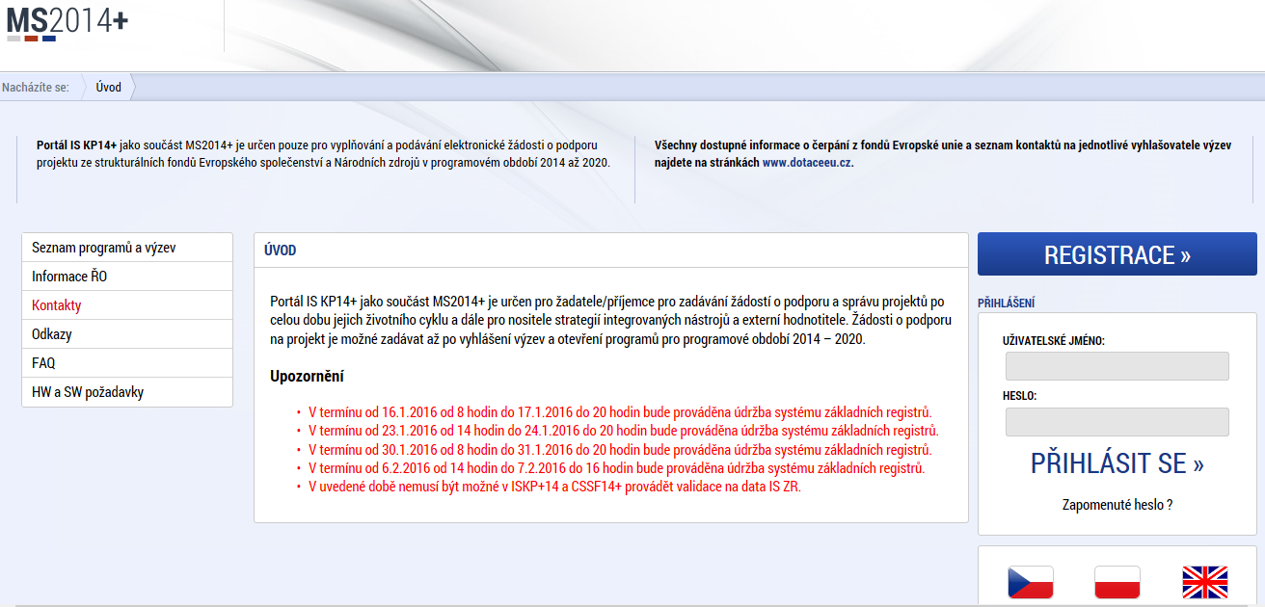
Portál IS KP14+
Přístup do aplikace IS KP14+ je zajištěn přes webové rozhraní - https://mseu.mssf.cz/
Upozornění o údržbě systému

Slide 4
HW a SW požadavky
Pro bezproblémový chod se doporučuje nejnovější verze prohlížeče Internet Explorer, tj. aktuálně verze 11.
SW a HW požadavky jsou uvedeny přímo v MS2014+, včetně požadavků na kvalifikovaný elektronický podpis, který je pro podání úloh vyžadován.
Ve Vašem PC je potřeba naistalovat:
Instalační balíček TescoSW Elevated TrustTool, který slouží pro přístup k podpisovým certifikátům.
Aplikaci MS Silverlight.
Na záložce „FAQ“ (podzáložka „FAQ elektronický podpis“) jsou k dispozici principy práce s certifikáty, tj. s elektronickým podpisem.
Certifikát musí být vydaný akreditovaným poskytovatelem certifikačních služeb dle zákona č. 227/2000 Sb., o elektronickém podpisu, v platném znění, tzn. musí být vydaný některou z podporovaných certifikačních autorit (Postsignum, I.CA, eIdentity). Např. služby PostSignum jsou dostupné se službami Czech POINT.
Certifikát si zajišťují a obnovují uživatelé MS2014+ na vlastní náklady u akreditovaného poskytovatele. Platnost certifikátu ještě min. 3 dny po podpisu!

Slide 5
Registrace do portálu IS KP14+ I.
Pro přístup do portálu IS KP14+ je nutné provést registraci přes tlačítko „Registrace“ na úvodní obrazovce.
Po vyplnění registračních údajů (žlutá pole), klikne uživatel na tlačítko „Odeslat registrační údaje“.
Význam polí
Žlutá pole - povinná pole, bez jejich vyplnění nelze úlohu finalizovat
Šedá pole - nepovinná pole
Bílá pole - doplňují se automaticky a nelze je upravovat

Slide 6
Registrace do portálu IS KP14+ II.
Po odeslání registračních údajů systém zašle na zadané telefonní číslo SMS s aktivačním klíčem a zobrazí v registračním formuláři nové pole „Aktivační klíč“.
POZOR!!!
Platnost aktivačního klíče je pouze 10 minut, poté je nutné provést registraci znovu.
Po úspěšném odeslání aktivačního klíče se zobrazí oznámení o ověření a zaslání e-mailu s aktivačním URL odkazem k dokončení registrace.
Po kliknutí na odkaz bude uživatel přesměrován na portál IS KP14+.
Po vytvoření uživatelského účtu bude uživateli zaslán nový e-mail s uživatelským jménem.
Uživatelské jméno - vygenerováno systémem a zasláno uživateli v e-mailu.
Heslo - zadáno při registraci.

Slide 7
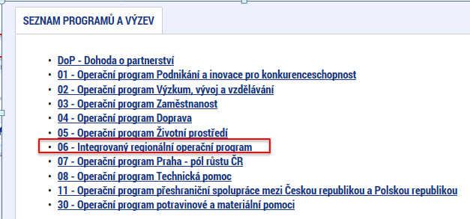
Postup pro založení projektové žádosti v rámci IROP
Postup
Po přihlášení klikněte na tlačítko Žadatel
Pak zvolte možnost Nová žádost
Zvolte operační program - 06 - IROP
Vyberte ze seznamu otevřených výzev
1.
2.
3.
4.

Slide 8
Projektová žádost - Identifikace operace
Přístup k projektu
Plné moci
Typ podání
Kontrola
Finalizace
Finalizace - finalizaci lze provést, jakmile kontrola neshledá žádné nedostatky
Podpis žádosti - záložka podpis žádosti se zviditelní až po provedení finalizace projektové žádosti

Slide 9
Přístup k projektu - Role I.
Záložka Přístup k projektu slouží k přidělení/odebrání rolí v rámci dané žádosti o podporu konkrétním uživatelům.
Na této záložce jsou uvedeni všichni uživatelé, kteří mají k projektu přístup, a jejich role.
Role v rámci IS KP14+:
Správce přístupů
Čtenář
Editor
Signatář projektu
Přidávat/odebírat další uživatele na projekt může pouze uživatel s rolí Správce přístupů.

Slide 10
Přístup k projektu - Role II.
Role Správce přístupů
Zakladateli projektové žádosti je automaticky přidělena role Správce přístupů.
Na projektu mohou figurovat až dva uživatelé s rolí Správce přístupů (zakladatel projektu a „zástupce“).
Pozor!!! Žadatel by měl vždy přístup do MS2014+ s rolí správce přístupů.
Pouze uživatelé s rolí Správce přístupů mohou na projekt přidávat/odebírat další uživatele, a to na záložce Přístup k projektu.
Pozor!!! Na projekt lze přiřadit pouze uživatele, kteří jsou v IS KP14+ již zaregistrovaní.
Nasdílený projekt je nutné přijmout/odmítnout, u signatáře probíhá přijetí automaticky.

Slide 11
Přístup k projektu - Role III.
2. Role Čtenář - projektová žádost zobrazena k náhledu
3. Role Editor - možnost zápisu změn v projektové žádosti
4. Role Signatář projektu:
umožňuje podepisovat předem definované úkony v dané žádosti (projektovou žádost, žádost o změnu, zprávu o realizaci apod.)
musí být alespoň jeden signatář, pokud jich je více, podepisují dle předem daného pořadí.
Role Zmocněnec - signatář (zmocnitel) může k podpisu v systému pověřit podepsáním vybraných úloh osobu pověřenou, tzv. zmocněnce. Zmocněncem může být jakýkoli z uživatelů, který má v rámci projektu přidělené role (správce přístupů /editor).

Slide 12
Plná moc I.
Projekt musí být elektronicky podepsán signatářem tj. statutárním zástupcem nebo zmocněncem = osobou pověřenou na základě plné moci.
Pokud je statutární zástupce registrovaným uživatelem v IS KP14+ a má zřízen kvalifikovaný elektronický podpis a je uveden na záložce Přístup k projektu jako signatář, pak vloží podpis po finalizaci projektové žádosti na záložce Podpis žádosti (zcela dole v levém menu).
Záložka Podpis žádosti se zviditelní až po provedení finalizace projektové žádosti
Pokud statutární zástupce není registrován v IS KP14+, pak projekt podepisuje zmocněnec.

Slide 13
Plná moc II. - postup vložení do IS KP14+
Pověřená osoba (Zmocněnec) je uveden na záložce Přístup k projektu (většinou má roli editor i správce přístupů).
Na záložce Přístup k projektu stiskněte tlačítko Nový záznam. V založeném záznamu se označí možnost Signatář bez registrace v IS KP14+. Vyplní se datum narození a jméno. Záznam se uloží. Po uložení se v tabulce Správci projektu zobrazí další záznam, který má zelenou fajfku ve sloupci Signatář bez registrace v IS KP14+.
V datové oblasti Plné moci založte záznam nové plné moci - vyplní se typ plné moci: papírová, zmocněnec (výběr z číselníku), datum platnosti plné moci, v poli Zmocnitel neregistrovaný v IS KP14+ vybereme (kliknutím na čtvereček vedle šedivého pole) jméno statutárního zástupce.
Soubor naskenované plné moci vložíme přes tlačítko Připojit.
Nutno vybrat předmět zmocnění (tlačítko zcela dole) tj. pro jaké dokumenty má zmocněnec právo podepisovat. Po výběru záznam uložte.
Pak kliknutím na ikonu pečetě u plné moci vložíme elektronický podpis. Elektronický podpis v tomto případě přikládá pověřená osoba, tj. zmocněnec.

Slide 14
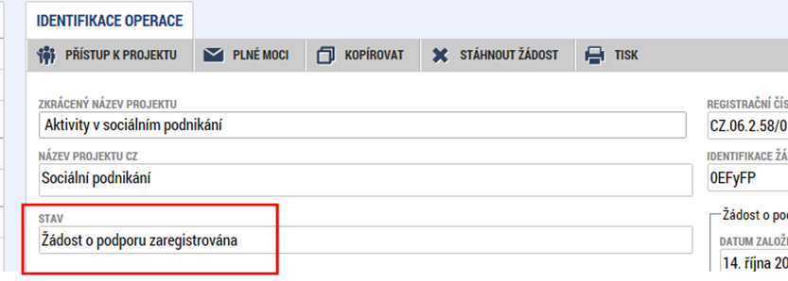
Podání žádosti o podporu
Po finalizaci žádosti o podporu jsou umožněny dva typy podání (záložka Identifikace operace):
Automatické podání - žádost je odeslána automaticky po podpisu signatářem (případně posledním signatářem),
Ruční podání - žádost je odeslána na CRR až na základě aktivní volby žadatele (nutno tedy kliknout na tlačítko Podat) po podpisu Žádosti o podporu.
POZOR !!! Po podepsání již nelze před odesláním žádost storno finalizovat.
Po úspěšném podání žádosti o podporu se na záložce Identifikace operace objeví stav Žádost o podporu zaregistrována.

Slide 15
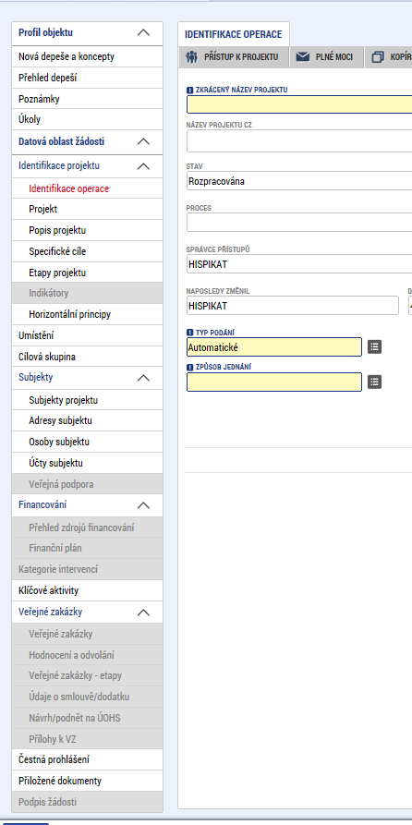
Vyplnění projektové žádosti
Projektovou žádost je nutno vyplňovat postupně od horních záložek k poslední záložce Podpis žádosti.
Důvod: jednotlivé záložky spolu souvisí a mají mezi sebou vazby např.
Specifický cíl na indikátory
Právní forma žadatele na rozpad financování
Rozpočet na Přehled zdrojů financování a na záložku finanční plán
Subjekty projektu na vyplnění dodavatelů k veřejným zakázkám
Záložka Projekt obsahuje Doplňkové informace (např. realizace zadávacích řízení, CBA, veřejná podpora).
Záložka Podpis žádosti se zviditelní až po provedení finalizace projektové žádosti

Slide 16
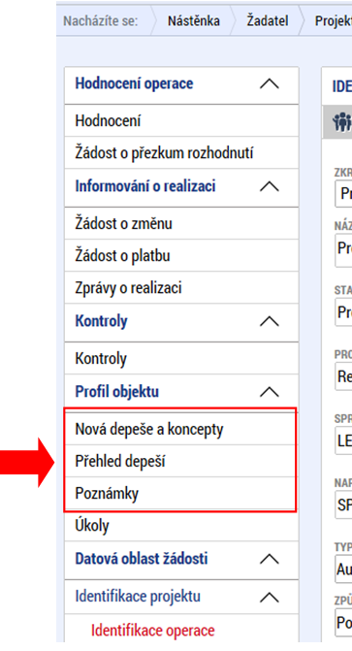
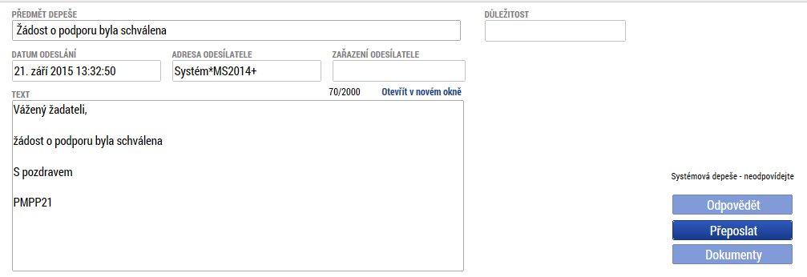
Komunikace v IS KP14+ - DEPEŠE
Komunikace probíhá v IS KP14+ ve formě DEPEŠÍ, ve kterých bude žadatel vyzván k doložení podkladů, bude informován o stavu projektu, výsledcích hodnocení, podpisu právního aktu.
Přijaté depeše se zobrazují ihned po přihlášení na nástěnce.
Na systémové depeše neodpovídejte!
Pokud přijde depeše, která se vztahuje ke konkrétnímu projektu, pak přijde kromě nástěnky uživatele také přímo na projekt (Profil objektu).
V levém menu je možno zkontrolovat všechny příchozí depeše, či je možno vytvořit novou depeši.
Nová depeše odesílaná z projektu přijde z IS KP14+ do systému CSSF14+ manažerovi projektu, před odesláním depeše vždy vybírejte adresáta!!!

Slide 17
Komunikace v IS KP14+ - NOTIFIKACE
Depeše se považuje za doručenou dnem odeslání, nikoli dnem přečtení.
V IS KP14+ doporučujeme využít NOTIFIKACÍ, které upozorní uživatele na přijatou depeši.
Nastavení proveďte záložce v Profilu uživatele - Kontaktní údaje.
Vložte svůj pracovní e-mail či mobilní telefon popř. oba záznamy. Zatrhněte pole Platnost a záznam uložte.

Slide 18
Dotazy a problémy z praxe I.
Subjekty projektu
na projektu musí být VŽDY vyplněn typ subjektu „Žadatel/příjemce“ bez toho nelze provést rozpad financování
Účet subjektu
VŽDY vyplňujte bankovní účet, i když je záložka nepovinná
Přílohy
přílohy se nemusí elektronicky podepisovat samostatně, ale stačí jen podpis na závěr u elektronického podání projektové žádosti
přílohy nad 100 MB je potřeba rozdělit na více souborů - postup je uveden v příloze č. 1 Specifických pravidel
soubory u přílohy nelze smazat - nutné ho přehrát novým souborem nebo smazat celou přílohu
v případě, že mezi povinnými přílohami je taková, která se na Vás nevztahuje, pak do této přílohy nahrejte dokument ve wordu se sdělením, že tato příloha je pro Vás nerelevantní
přílohy k veřejným zakázkám se nevkládají do záložky „Dokumenty“, ale do záložky „Přílohy k VZ“ v části „Veřejné zakázky“

Slide 19
Dotazy a problémy z praxe II.
Instalační balíček pro elektronický podpis
Instalační balíček TescoSW Elevated TrustTool, který je potřebný pro podpis projektové žádosti si prosím naistalujte v dostatečném předstihu před podáním žádosti - zejména u kolových výzev
POZOR!!!
Zpracování projektové žádosti nenechávejte na poslední chvíli.
Co Vám může pomoci při vyplnění IS KP14+ ?
I. Postup pro podání žádosti o podporu v MS2014+ (příloha č. 1 Specifických pravidel)
Postup pro zpracování CBA v MS2014+ (příloha č. 17 Obecných pravidel)
Případné chyby v systému zasílejte kontaktním osobám Centra v jednotlivých krajích – VŽDY doložte číslo výzvy a Print Screen chybové hlášky při kontrole na dané záložce, kde se chyba vyskytuje!

Slide 20
Děkuji za pozornost
Mgr. Viktor Šeďa
administrátor monitorovacího systému
Územní odbor IROP pro Jihomoravský kraj
Telefon: 518 770 231
E-mail: viktor.seda@crr.cz

